Slide 1
Python冒泡排序分享
分享人：杨孟霞
2019.7.24

Slide 2
LOGO
目录
Here is your Content
>
>
1
2
3
4
冒泡排序定义
冒泡排序算法
图表演示
代码实现

Slide 3
1、冒泡排序基本思想
冒泡排序（英语：Bubble Sort）是一种简单的排序算法。
冒泡排序的基本思想就是：从无序序列头部开始，进行两两比较，
根据大小交换位置，直到最后将最大（小）的数据元素交换到了无序队列的队尾，
从而成为有序序列的一部分；下一次继续这个过程，直到所有数据元素都排好序。
算法的核心在于每次通过两两比较交换位置，选出剩余无序序列里最大（小）的数据元素放到队尾。
2、冒泡排序算法
（1）比较相邻的元素。如果第一个比第二个大（升序），就交换他们两个。
（2）对每一对相邻元素作同样的工作，从开始第一对到结尾的最后一对。这步做完后，最后的元素会是最大的数。
（3）针对所有的元素重复以上的步骤，除了最后一个。
（4）持续每次对越来越少的元素重复上面的步骤，直到没有任何一对数字需要比较。

Slide 4
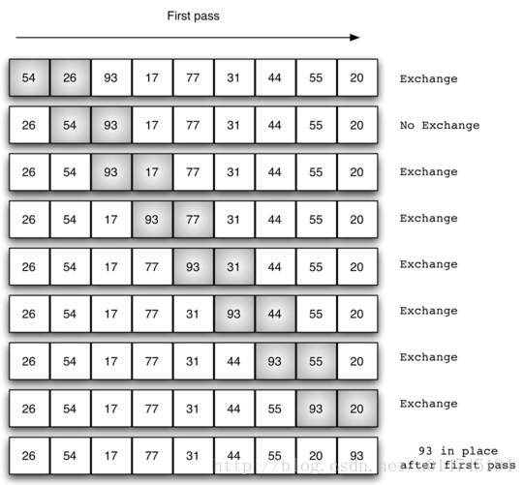
3、图表演示（1）

Slide 5
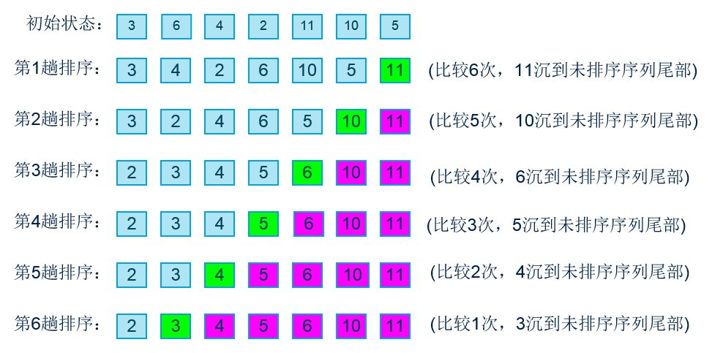
3、图表演示（2）

Slide 6
4、代码实现
#coding:utf-8
def bubble_sort(mylist):
n=len(mylist)
for i in range(0,n-1):
for j in range(0,n-1-i):
if mylist[j] > mylist[j + 1]:
mylist[j], mylist[j + 1] = mylist[j + 1], mylist[j]
mylist=[21,17,23,45,34,11,13,56,35]
bubble_sort(mylist)
print(mylist)

Slide 7
谢谢！

